Slide 1
Торгово-экономические отношения между Россией и Литвой
Федотова Анна, ТС 16-1

Slide 2

«Российско-литовские отношения не просто переживают не лучшие времена, они находятся в кризисе» -заявил посол России в Литве Александр Удальцов.

Slide 3
Товарооборот России и Литвы за период 2016 - 2018 составил $9.82 млрд. Основной товарооборот пришёлся на «Минеральные продукты» (50%), «Скрытый раздел» (11%). В структуре товарооборота по странам на первом месте Китай (15%), на втором месте Германия (9%). Литва для России является партнёром №32 с долей 0.6%.

Slide 4
По итогам 2018 года, по данным российской статистики, двусторонняя торговля увеличилась на 41% и достигла 4,8 млрд долларов США. Россия остается крупнейшим внешнеторговым партнером Литвы, несмотря на сложные политические отношения между Вильнюсом и Москвой. «Как мы видим, политикам не всегда удается победить здравый смысл», – подчеркнул Удальцов.

Slide 5
Товарооборот России и Литвы

Slide 6
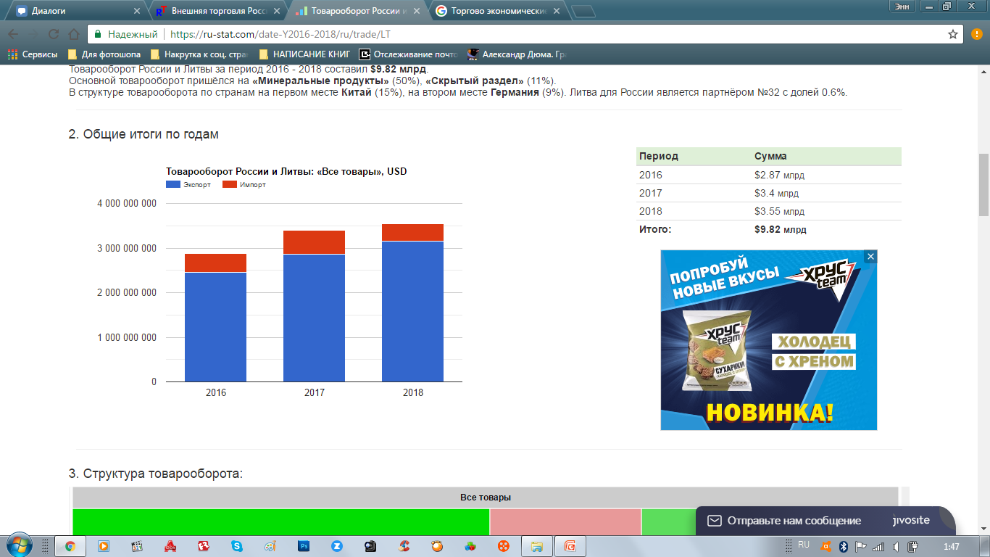
Товарооборот России и Литвы: «Все товары», USD
383 829 969,96
532 249 629,57
409 939 011,86
3 161 822 401,89
2 868 373 148,82
2 461 963 353,32

Slide 7
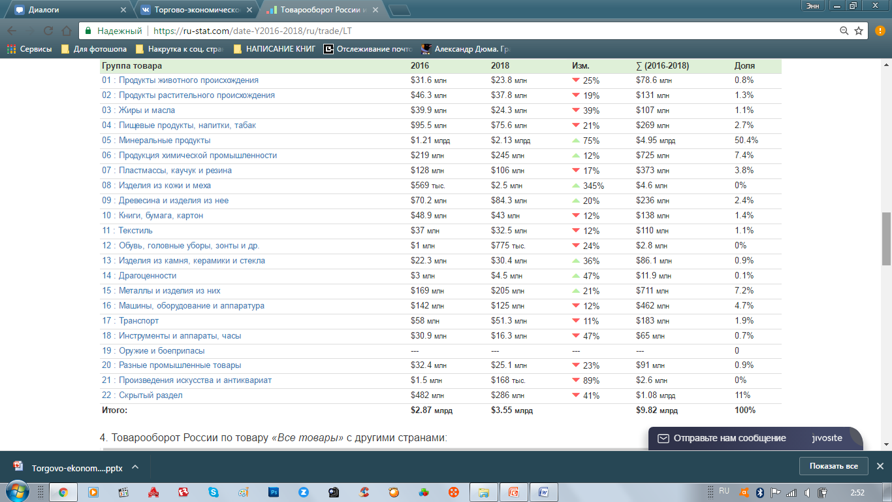

Slide 8
Экспорт из России в Литву

Slide 9
Экспорт из России в Литву за период 2016 - 2018 составил $8.49 млрд. В основном экспортировались «Минеральные продукты» (58%), «Скрытый раздел» (13%). В структуре экспорта по странам на первом месте Китай (11%), на втором месте Нидерланды (10%). Литва для России является партнёром №26 с долей 0.9%.

Slide 10
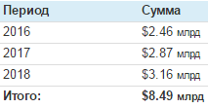
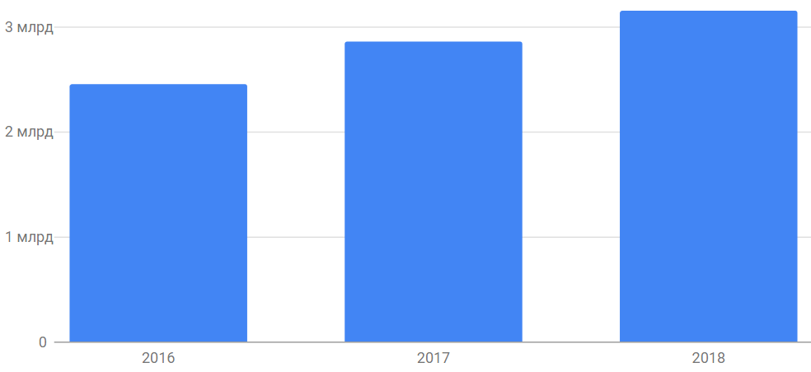

Slide 11
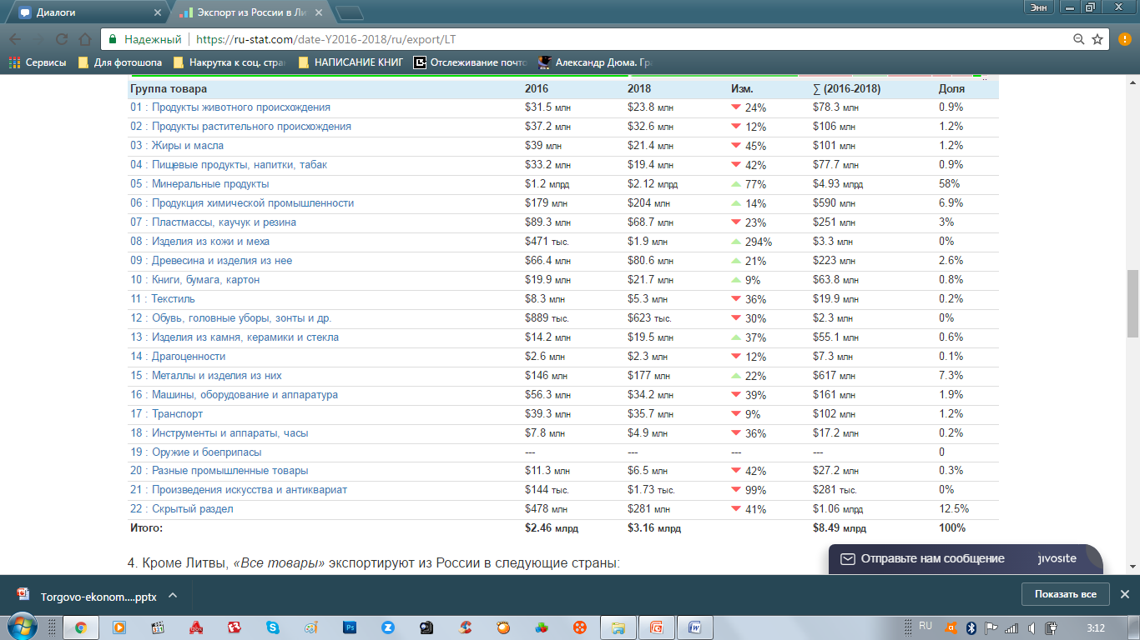

Slide 12
Импорт из России в Литву

Slide 13
Импорт в Россию из Литвы за период 2016 - 2018 составил $1.33 млрд. В основном импортировались «Машины, оборудование и аппаратура» (23%), «Пищевые продукты, напитки, табак» (14%). В структуре импорта по странам на первом месте Китай (21%), на втором месте Германия (11%). Литва для России является партнёром №54 с долей 0.2%.

Slide 14
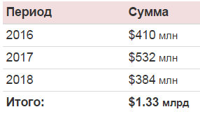
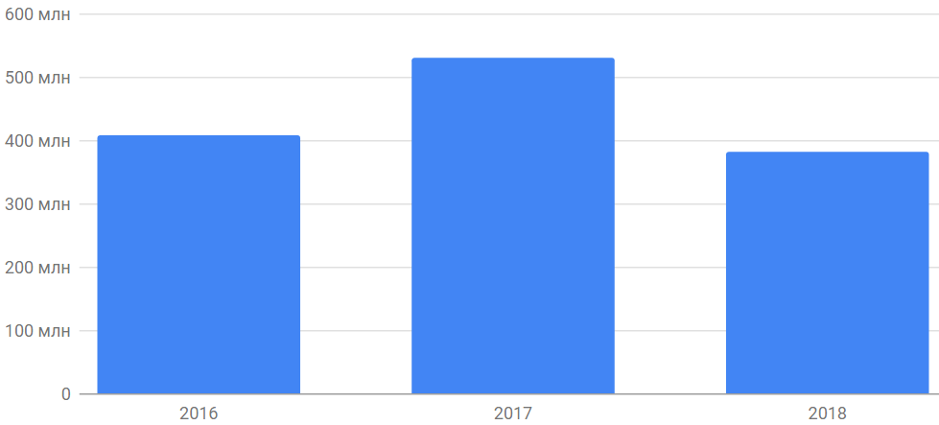

Slide 15
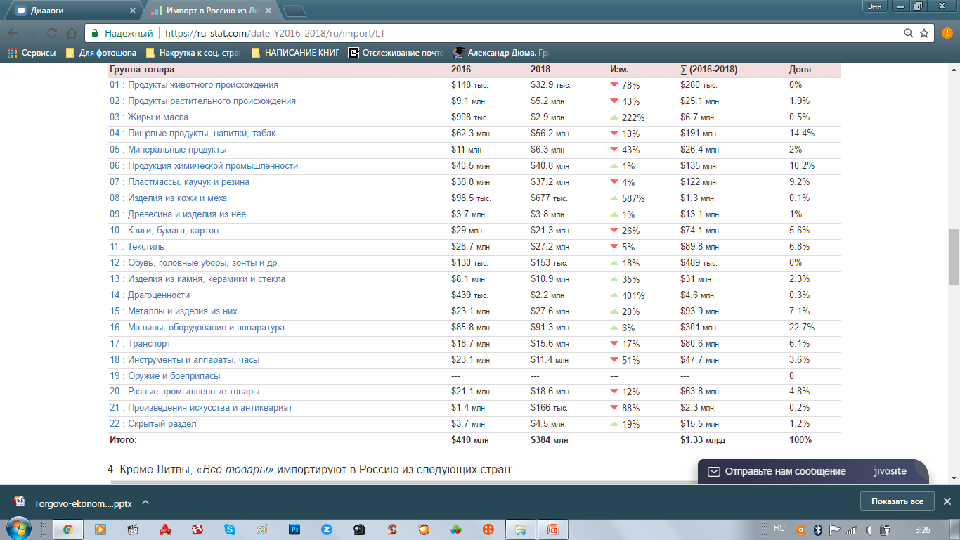

Slide 16
Спасибо за внимание!

